Slide 1
ALPHATEC PROJETO DE ESTRUTURAS AERONÁUTICAS IV
REGULADOR DE ALTURA PARA REBOCADOR

Slide 2





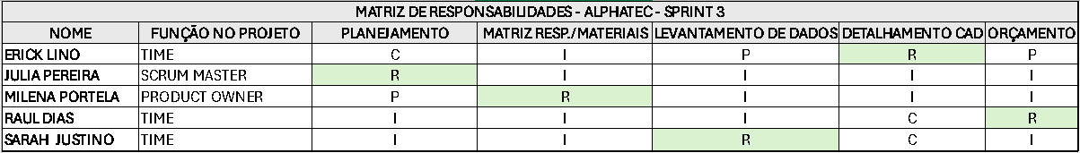
MATRIZ DE RESPONSABILIDADES
Erick Lino
Time
Julia Pereira
Scrum Master
Milena Portela
Product Owner
Raul Dias
Time
Sarah Justino
Time

Slide 3
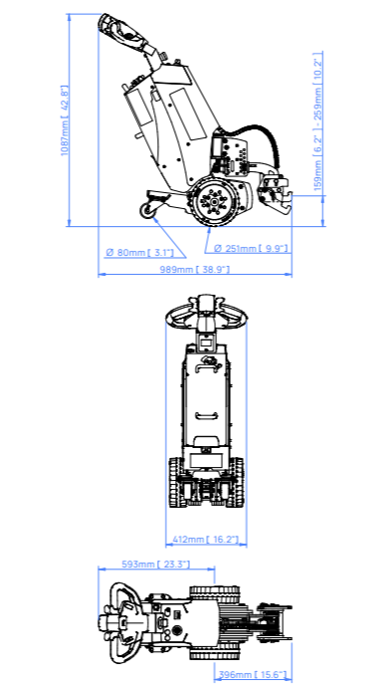
NOVO REBOCADOR
Rebocador MasterMover SM200

Slide 4
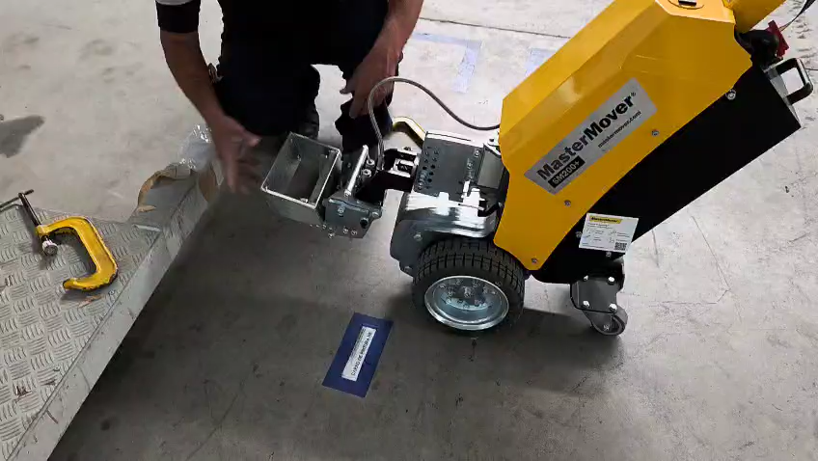
COMO É FEITO HOJE
NOTA-SE DIFICULDADES E MUITO TEMPO GASTO PARA PRENDER A GARRA

Slide 5
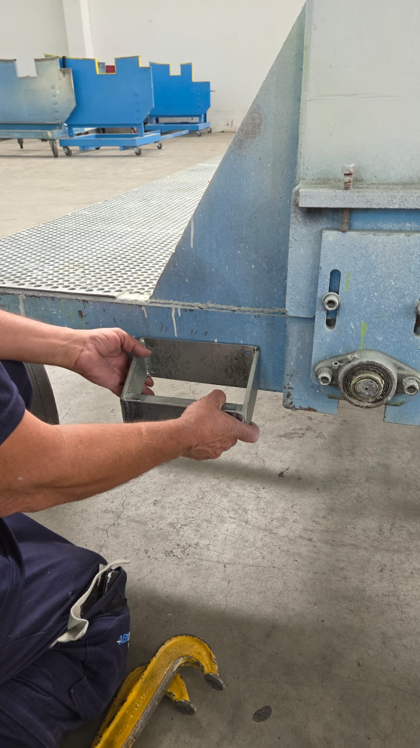
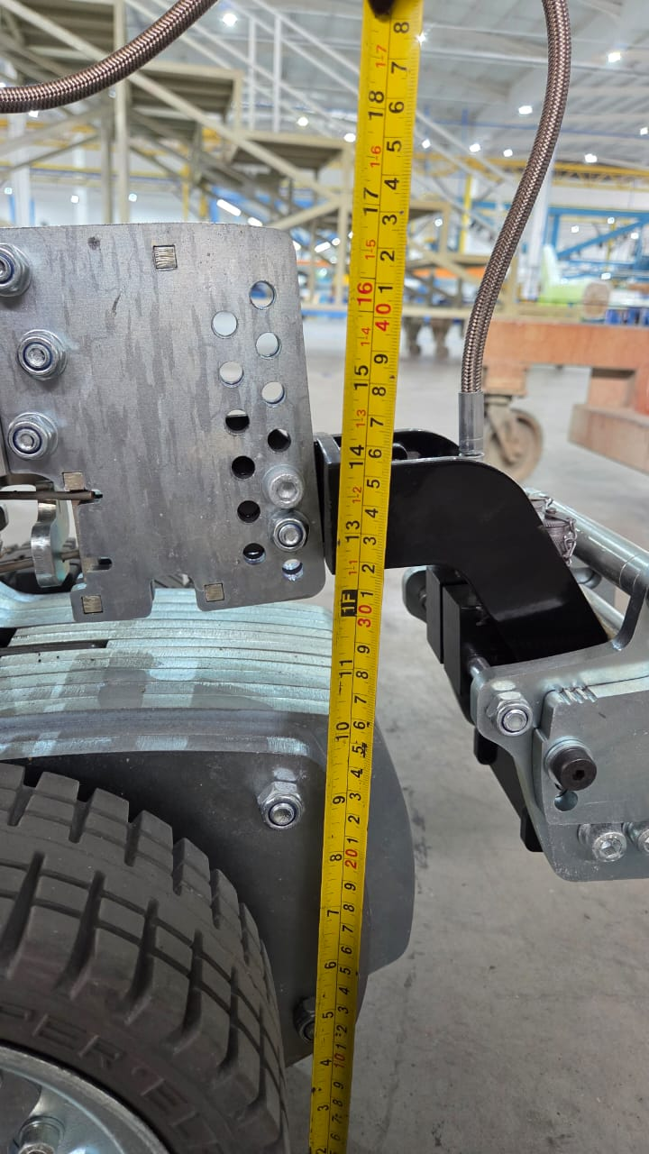
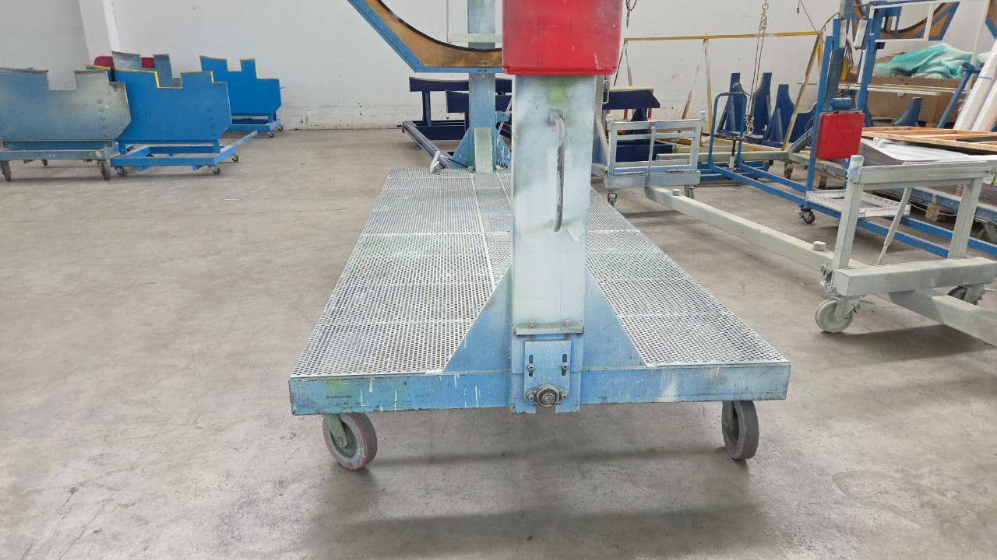
COMO É FEITO HOJE
PARA MUDAR A ALTURA DA GARRA É PRECISO DESPARAFUSAR E ALTERAR A POSIÇÃO DO FURO, ALGO QUE NÃO É PRÁTICO
NÃO É POSSÍVEL MOVIMENTAR ESSE CARRO COM O NOVO REBOCADOR, POIS A GARRA NÃO ENCAIXA

Slide 6
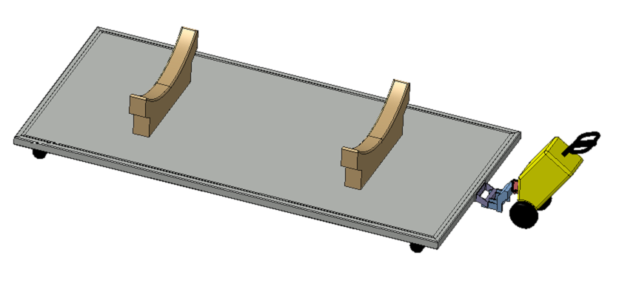
PROJETO REGULADOR DE ALTURA

Slide 7
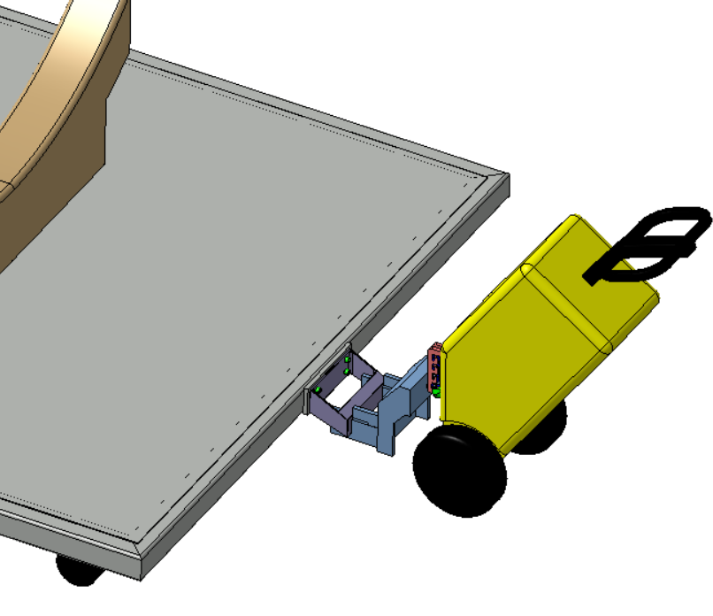
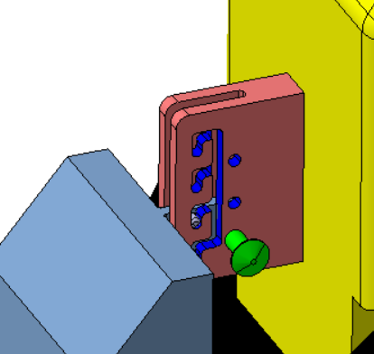
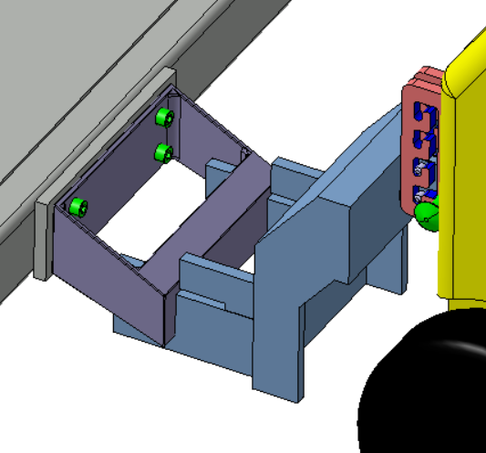
PROJETO REGULADOR DE ALTURA
Regulador de Altura
Suporte Rebocador

Slide 8
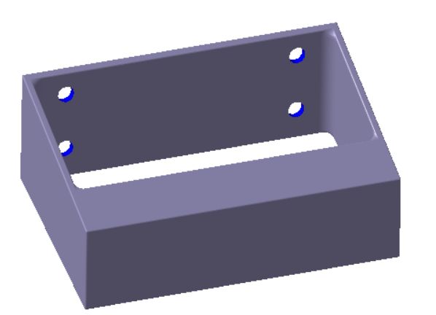

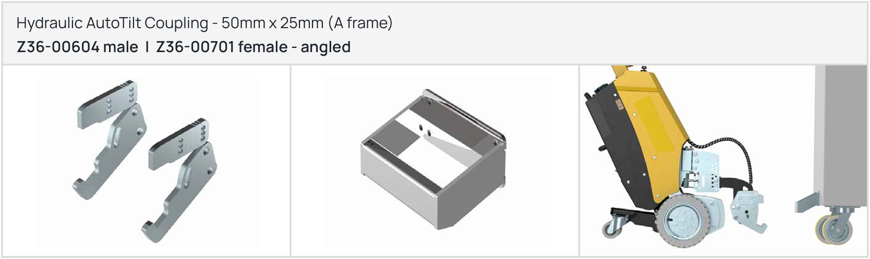
PROJETO REGULADOR DE ALTURA Itens comprados
Comprar suportes MasterMover
Retrabalhar suportes acrescentando 4 Furos

Slide 9
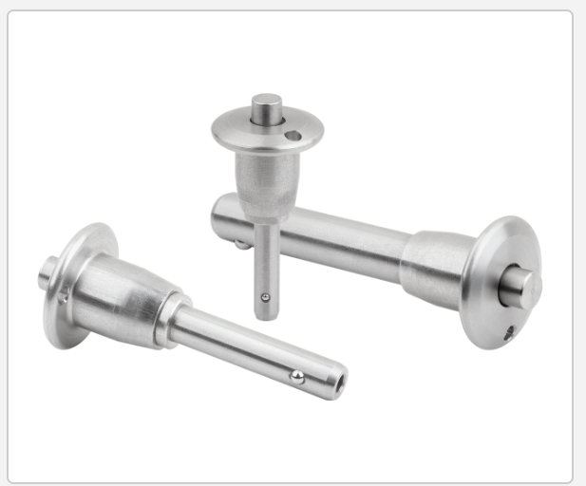
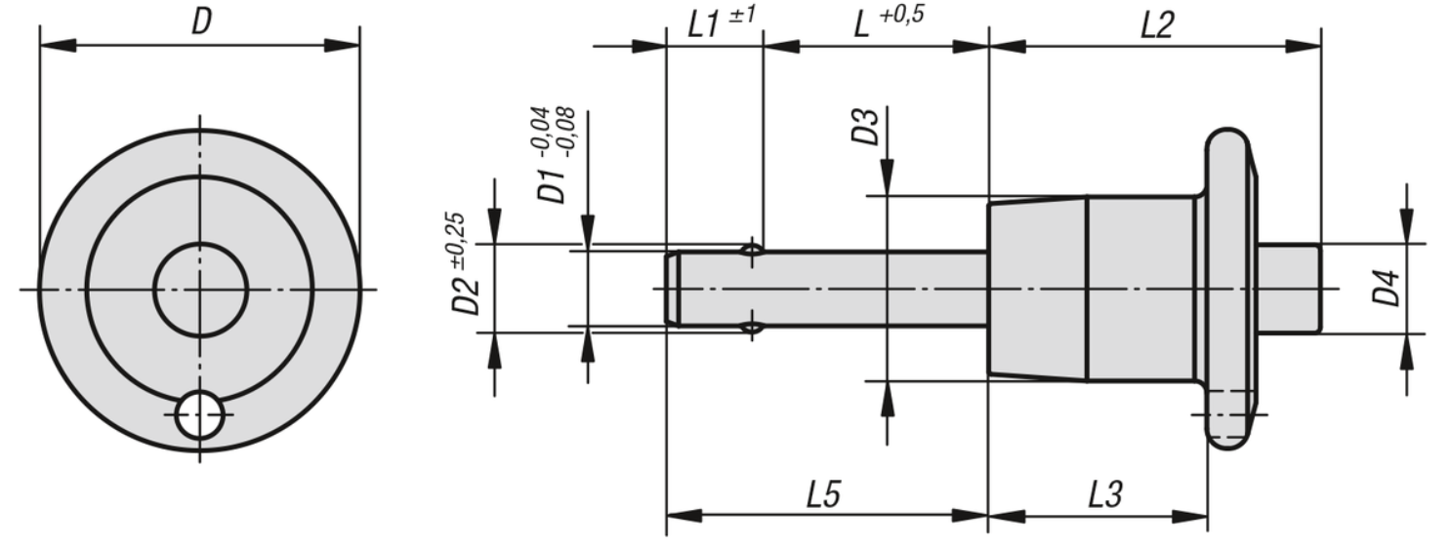

PROJETO REGULADOR DE ALTURA Itens comprados

Slide 10
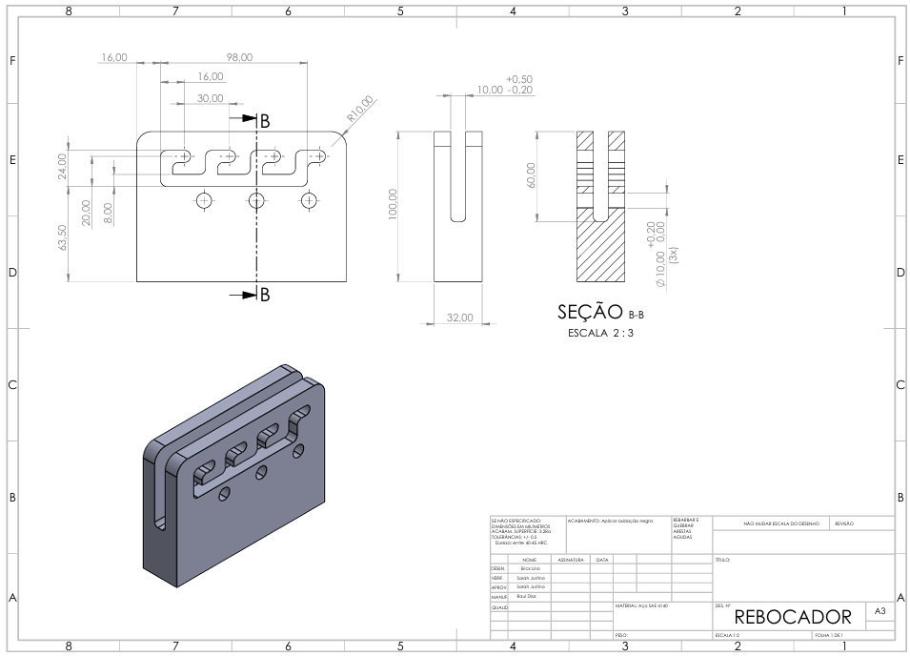
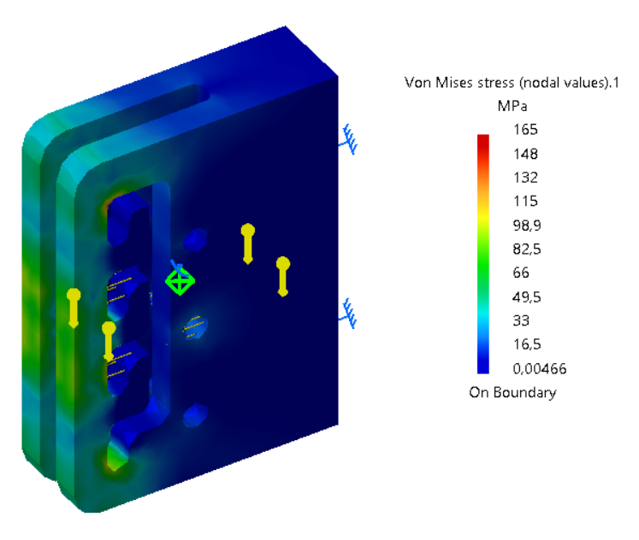
PROJETO REGULADOR DE ALTURA Itens Fabricados
Fabricar Suporte conforme desenho 2D
Material aplicado, Aço SAE 4140
Tratado Termicamente entre 40-45 HRC
Fator de segurança 3:1

Slide 11
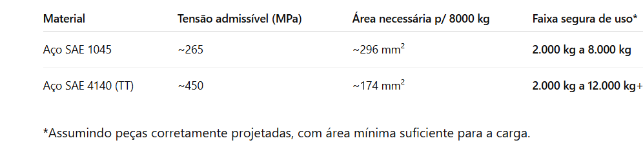
MATERIAIS A SEREM UTILIZADOS
Range de Trabalho
Rebocador MasterMover SM200 suporta de 2000Kg a 8000Kg
Em resumo os dois tipos de materiais atendem a carga necessária

Slide 12
ORÇAMENTO COMPLETO
Usinagem do regulador e ajuste do suporte
Bloco de aço SAE 4140 (TT): 140 x 40 x 110 (~4,83kg)
Preço médio: R$ 18,00 a R$ 25,00/kg
Custo da matéria prima: R$ 87,00 a R$ 121,00
Operações: Faceamento, Desbaste, Rebaixo e Furação
Tempo estimado: 3h
Hora máquina (Fresa CNC): R$ 80,00/h
Ferramental e setup da máquina: R$ 80,00
Custo total de usinagem: R$ 320,00
Itens comprados
Pino: 27,04 € = R$ 174
Suporte: U$ 90 = R$ 510
Custo total de itens comprados: R$ 684
TOTAL DO PROJETO
R$ 1.125 (Real)
----------------------
R$ 1.250 (+10%)

Slide 13
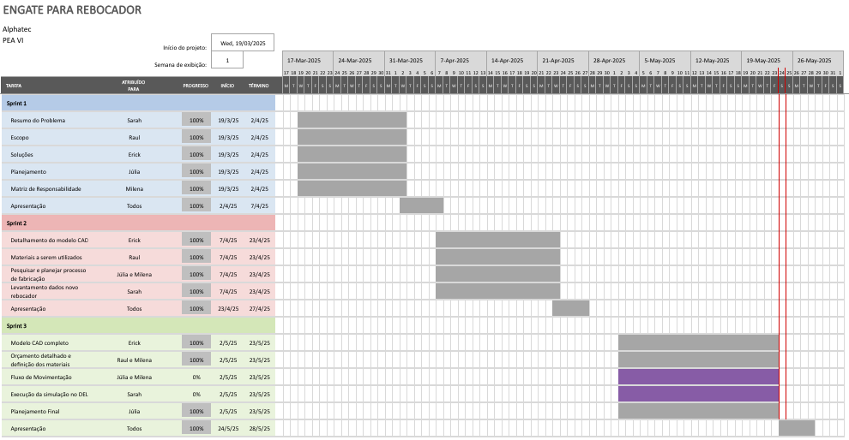
PLANEJAMENTO

Slide 14

OBRIGADO!

